Slide 1
A.R.A Shop (E-Commerce)
Nama Kelompok
Agus Kurniawan
Riyan Cahyadi
Ahmad Berliana
NPM Kelompok
17121021
17121040
17121008
Prodi Sistem Informasi
Kelas Karyawan

Slide 2
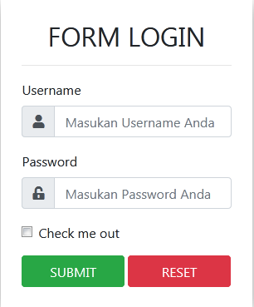
Tampilan form Login
User menginput pada Colom User Name sesuai data Pribadi sesuai id Pengguna
User Menginput pada id Password pada Colom Password sesuai dengan id Pengguna
Jika Data sudah terisi dengan benar Ceklis pada Radio Bottom Chek me Out
Jika Data Pengguna belum di lenkapi akan muncul Notifikasi pada Radio Bottom Chek me Out
Jika Data sudah terisi dan benar Klik Menu Submit untuk Proses ke halaman selanjutnya
Pengguna dapat mereset ulang id, dengan meng-Klik pada Menu Reset

Slide 3
Tampilan list menu dashboard

Slide 4
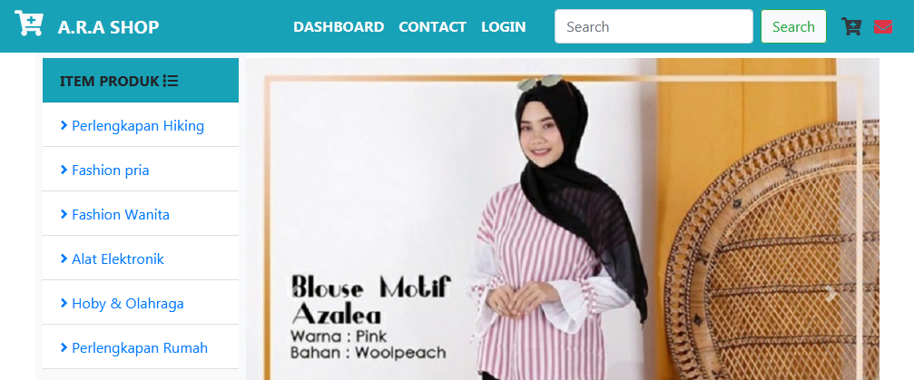
Tampilan dashboard ara shop
Pada Tampilan Dashboard terdapat Tools atau menu, yang disediakan bagi User atau pengguna seperti:
Dashboard
Contact
Login
Search
Toolls Belanja
Tools Pemesanan
Item Produk
Tampilan Produk
Detail
Beli
Rating Produk
Layanan Pelanggan
Layanan Info

Slide 5
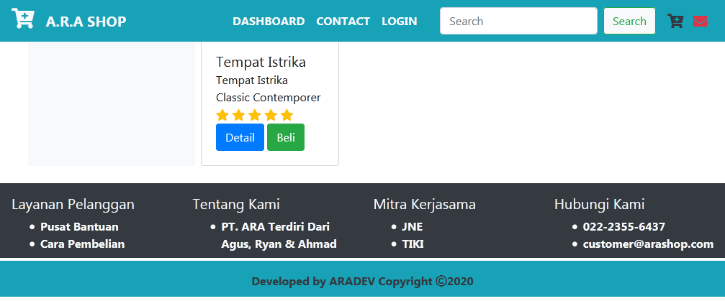
Tampilan dashboard ara shop
Lanjutan....

Slide 6
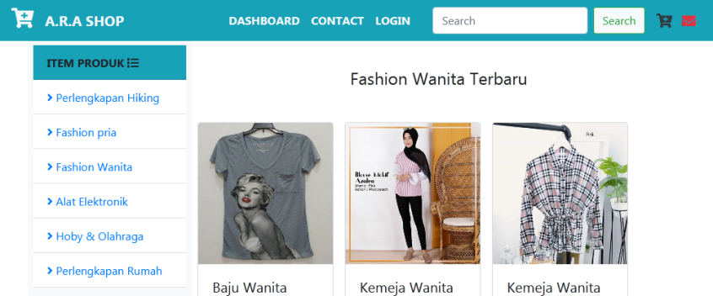
Tampilan Item List Produk / Barang
User dapat memilih dan membeli Produk atau barang yang diinginkan pada Item Produk, dimana Produk yang disediakan seperti:
Perlengkapan Hiking
Fashion Pria
Fashion Wanita
Alat Elektronik
Hoby & Olahraga
Perlengkapan Rumah

Slide 7
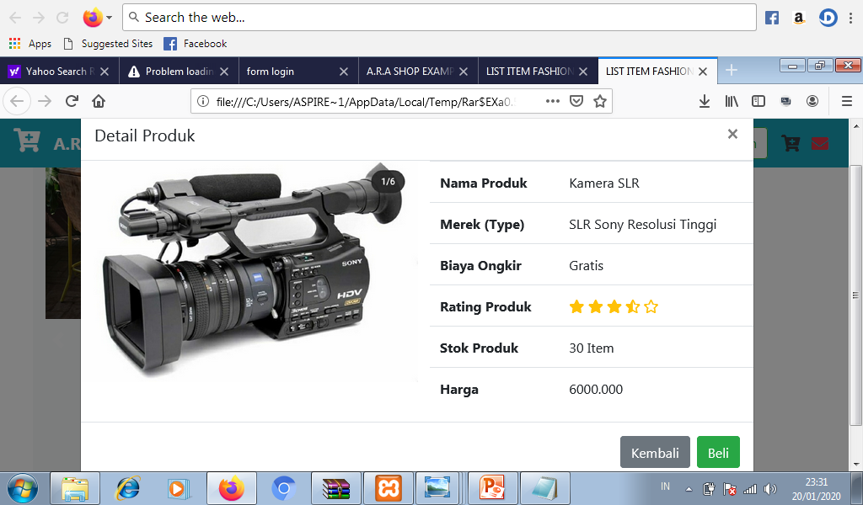
Tampilan Detail produk
Menampilkan Produk barang dengan Spesifikasi
Menampilkan Nama Barang
Menampilkan Merek (Type)
Menampilkan Biaya Ongkir
Menampilkan rating Produk
Menampilkan Stock Produk
Menampilkan Harga
Menampilkan Menu beli
Menampilkan Menu kembali

Slide 8
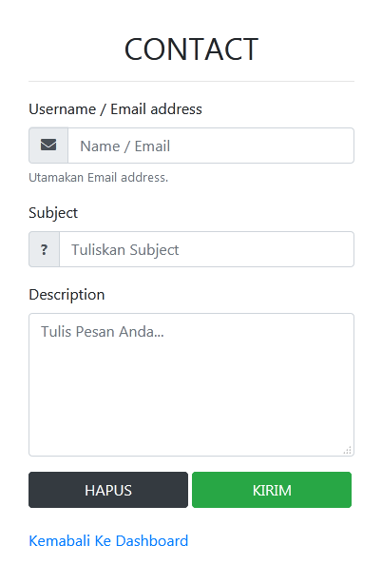
Tampilan menu contact

Slide 9

Tampilan menu contact
User mengisi id email pada Tooll Box Name/Email
User mengisi Subjeck yang di inginkan pada Toolls Box Subject
Tuliskan Deskripsi yang diinginkan
User dapat menghapus Data yang sudah di buat sebelumnya
User dapat mengirim Data yang sebelumnya, jika data sudah dirasa Benar
User dapat kembali pada tampilan awal Dashboard
Tampilan Menu Contact
Deskripsi

Slide 10
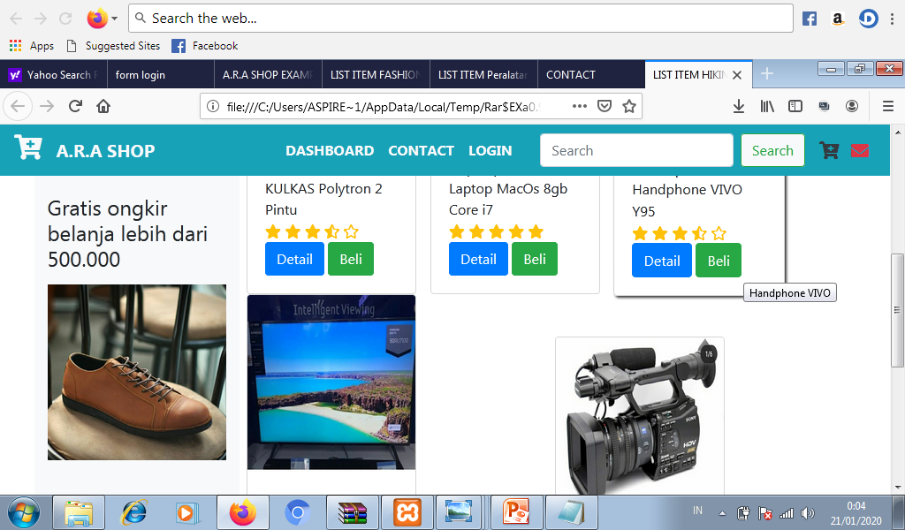
Tampilan Pengiriman produk / barang

Slide 11
Bahasa pemograman apa yang di pakai dalam PengembANGAN Aplikasi web E-commerce Ara Shop ?

Slide 12
HTml & css
Hypertext Markup Language (HTML) adalah sebuah bahasa markah yang digunakan untuk membuat sebuah halaman web, menampilkan berbagai informasi di dalam sebuah penjelajah web Internet dan pemformatan hiperteks sederhana yang ditulis dalam berkas format ASCII agar dapat menghasilkan tampilan wujud yang terintegrasi.
Dengan kata lain, berkas yang dibuat dalam perangkat lunak pengolah kata dan disimpan dalam format ASCII normal sehingga menjadi halaman web dengan perintah-perintah HTML.
SS (Cascading Style Sheet) adalah salah satu bahasa desain web (style sheet language) yang mengontrol format tampilan sebuah halaman web yang ditulis dengan menggunakan penanda(markup laguage.
Biasanya CSS digunakan untuk mendesain sebuah halaman HTML dan XHTML, tetapi sekarang CSS bisa diaplikasikan untuk segala dokumenXML, termasuk SVG dan XUL bahkan ANDROID.
https://id.wikipedia.org/wiki/HTML
https://www.it-jurnal.com/pengertian-css-cascading-style-sheet/

Slide 13
Javascript & Database
Javascript adalah bahasa yang berbentuk kumpulan skrip yang pada fungsinya berjalan pada suatu dokumen HTML, sepanjang sejarah internet bahasa ini adalah bahasa skrip pertama untuk web.
Bahasa ini adalah bahasa pemrograman untuk memberikan kemampuan tambahan terhadap bahasa HTML dengan mengijinkan pengeksekusian perintah perintah di sisi user, yang artinya di sisi browser bukan di sisi server web
Database adalah himpunan kelompok data (arsip) yang saling berhubungan yang diorganisasi sedemikian rupa agar kelak dapat dimanfaatkan kembali dengan cepat dan mudah.
Database adalah kumpulan data yang saling berhubungan yang disimpan secara bersamaan sedemikian rupa dan tanpa pengulangan (redudansi) yang tidak perlu, untuk memenuhi berbagai kebutuhan.
Database adalah kumpulan file/tabel/arsip yang saling berhubungan yang disimpan dalam media penyimpanan elektronis.
https://ceriamarloventy.blogspot.com/2013/10/definisi-javascript.html
https://definisimu.blogspot.com/2012/10/definisi-database.html/

Slide 14
Jsquery dan boostrapt
JsQuery adalah library JavaScript multiplatform yang dirancang untuk memudahkan penyusunan client-side script pada file HTML.
Digunakan oleh 60 persen dari 10000 situs web paling banyak dikunjungi di dunia, jQuery adalah library JavaScript yang paling populer saat ini.
jQuery merupakan sebuah perangkat lunak bebas sumber terbuka yang berada di bawah lisensi MIT.
Sintaks jQuery dirancang sedemikian rupa untuk memudahkan pengembang website dalam menavigasi dokumen, menyeleksi elemen-elemen DOM, menerapkan animasi, mengaplikasikan events, serta membangun aplikasi AJAX.
Bootstrap adalah sebuah library framework CSS yang dibuat khusus untuk bagian pengembangan front-end website.
Bootstrap juga merupakan salah satu framework HTML, CSS dan javascript yang paling populer di kalangan web developer yang digunakan untuk mengembangkan sebuah website yang responsive.
Pada mulanya bootstrap bernama "Twitter Blueprint" yang dikembankan oleh Mark Otto dan Jacob Thornton di Twitter sebagai kerangka kerja untuk mendorong konsistensi di alat internal.

Slide 15
tampilan antarmuka pengguna
Tahapan-tahapan pembuatan sistem informasi dan pengembanga Aplikasi E-Commerce ARA Shop menggunakan metode terstruktur dengan jadwal dan fungsi-fungsi yang telah di tetapkan, berdasarkan mempelajari Materi Perkuliahan, Mata Kuliah Pemograman WEB, dengan Kualitas System yang baik bagi Pengguna, sehingga Tampilan WEB baik bagi Pengguna.

Slide 16
Analisa data
Melalui tahap-tahap pendekatan :
Mengumpulkan data yang relevan sebagai awal pembahasan dengan pengamatan secara langsung di lapangan dan pengumpulan literature.
Mengungkapkan permasalahan perencanaan dan perancangan dari data-data yang ada.
Menentukan tujuan perencanaan dan perancangan.
Menyusun dasar-dasar teori dan aspek-aspek yang mendukung.
Manyusun konsep kegiatan.

Slide 17
Pengujian metode black box
Sebelum melakukan implementasi kepada user maka dilakukan pengujian aplikasi sesuai dengan kasus dan analisa sistem informasi yang telah dirancang di awal.
Pengujian Black Box Black box testing adalah pengujian yang dilakukan hanya mengamati hasil eksekusi melalui data uji dan memeriksa fungsional dari perangkat lunak. Jadi dianalogikan seperti kita melihat suatu koatak hitam, kit hanya bisa melihat penampilan luarnya saja, tanpa tau ada apa dibalik bungkus hitam nya.
Sama seperti pengujian black box, mengevaluasi hanya dari tampilan luarnya(interface nya) , fungsionalitasnya.tanpa mengetahui apa sesungguhnya yang terjadi dalam proses detilnya (hanya mengetahui input dan output).
Black Box pengujian adalah metode pengujian perangkat lunak yang menguji fungsionalitas aplikasi yang bertentangan dengan struktur internal atau kerja (lihat pengujian white-box). Pengetahuan khusus dari kode aplikasi struktur internal dan pengetahuan pemrograman pada umumnya tidak diperlukan.

